Slide 1
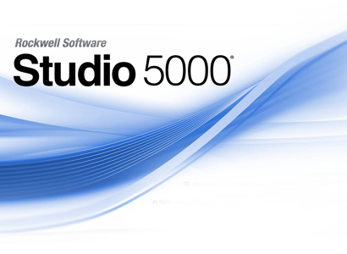
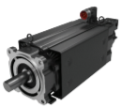
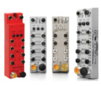
ロックウェルオートメーション E-Learningご紹介
システム設計ソフトウェアのStudio5000が
WEB上でも学べるようになりました！
NEW
E-Learning Studio5000基礎編・日本語版
内容
・Studio5000の基本的な概念と用語の紹介
・システム構築及び開発の支援
対象者
Rockwellの使用経験がほとんど(或いは全く)ない方
受講時間 約7時間
従来の対面トレーニングとの違いは…
・1名から受講可能
・日程調整が不要
・会場に向かう時間とコストを削減できる

Slide 2
受講内容詳細
制御システムを理解する
・Logix5000システムコンポーネントの検索と識別
・Studio 5000 LogixDesignerプロジェクトの作成と変更
・Logix5000システムでの産業用ネットワークの識別と接続
・Logix 5000コントローラーへのダウンロード、
アップロード、およびオンライン接続
・Logix5000システムでのI / Oタグとデバイスの識別
・Studio 5000 LogixDesignerプロジェクトでのモジュール
の構成
・Studio 5000 LogixDesignerプロジェクトでのタグの作成
とデータの監視
・Studio 5000Logix Designer ルーチンの基本的な
ラダーロジックの作成
実機を用いた対面トレーニングも随時開催しております ・ControlLogixとStudio5000を実際に操作しながらのトレーニングです ・日程は受講者の希望日と講師とのスケジュールを調整の上決定いたします
基礎トレーニングコース | 日数 | 参加可能人数 | 開催場所
ControlLogix/RSLogix5000基礎 | 2日間 | 3名以上最大6名 | 愛電本社
費用等のお問い合わせは以下まで！
ご用命は 愛電株式会社 東京営業第一グループ TEL：03-5608-7690
お問合せはWebからも可能 https://www.aiden-net.co.jp/contact/

